Slide 1
펭귄 데이터셋 분석 보고서
Penguin Dataset Analysis Report Data Analysis Team

Slide 2
펭귄 데이터셋 분석 보고서
종합 분석 프로젝트

Slide 3
목차
데이터셋 소개 및 개요
기본 통계 분석
시각화 분석 (12개 그래프)
교차표 및 피봇테이블 분석
종합 인사이트
결론

Slide 4
데이터셋 소개
펭귄 데이터셋 개요
데이터셋 크기: 344 행, 7 열
주요 변수: - species (종): Adelie, Chinstrap, Gentoo - island (섬): Biscoe, Dream, Torgersen - bill_length_mm (부리 길이) - bill_depth_mm (부리 깊이) - flipper_length_mm (날개 길이) - body_mass_g (체질량) - sex (성별): Male, Female

Slide 5
기본 통계 분석
변수 | 평균 | 표준편차 | 최솟값 | 최댓값
bill_length_mm | 43.92 | 5.46 | 32.1 | 59.6
bill_depth_mm | 17.15 | 1.97 | 13.1 | 21.5
flipper_length_mm | 200.92 | 14.06 | 172.0 | 231.0
body_mass_g | 4201.75 | 801.95 | 2700.0 | 6300.0
수치형 변수 통계

Slide 6
범주형 변수 분포
종별, 섬별, 성별 분포
종 분포: - Adelie: 152개 (44.2%) - Gentoo: 124개 (36.0%) - Chinstrap: 68개 (19.8%)
섬 분포: - Biscoe: 168개 (48.8%) - Dream: 124개 (36.0%) - Torgersen: 52개 (15.1%)
성별 분포: - Male: 168개 (50.3%) - Female: 165개 (49.3%)

Slide 7
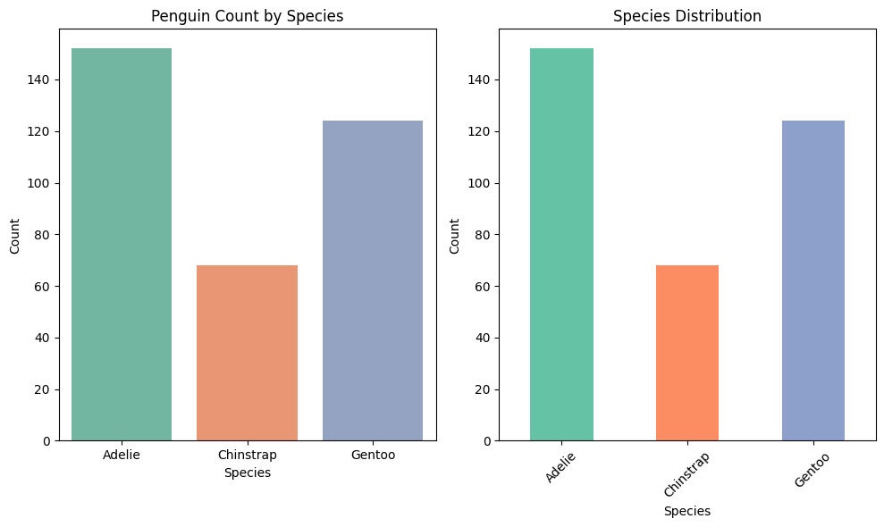
그래프 1: 종별 펭귄 개수
인사이트
Adelie 종이 가장 많은 개체 수를 차지 (152개)
Gentoo 종이 두 번째로 많음 (124개)
Chinstrap 종이 가장 적은 개체 수 (68개)
세 종 모두 비교적 균형있는 표본 크기
Species Count

Slide 8
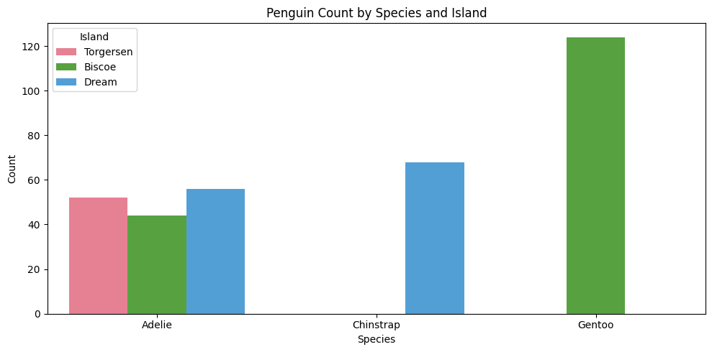
그래프 2: 종과 섬별 펭귄 개수
인사이트
Adelie: 모든 섬에서 발견 (분포가 가장 넓음)
Biscoe (44개), Dream (56개), Torgersen (52개)
Gentoo: Biscoe 섬에만 집중 (124개, 100%)
Chinstrap: Dream 섬에만 분포 (68개, 100%)
각 종이 특정 섬에 고유한 특성
Species and Island

Slide 9
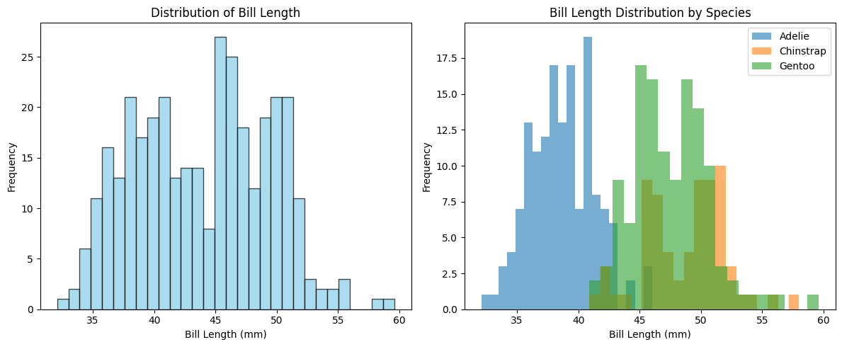
그래프 3: 부리 길이 분포
인사이트
부리 길이는 약 32mm~60mm 범위로 분포
좌측으로 약간 치우친 분포 (평균 43.92mm)
종별로 다른 분포 특성:
Adelie: 35~46mm (가장 작음)
Chinstrap: 41~58mm (중간)
Gentoo: 41~60mm (가장 큼)
Bill Length Distribution

Slide 10
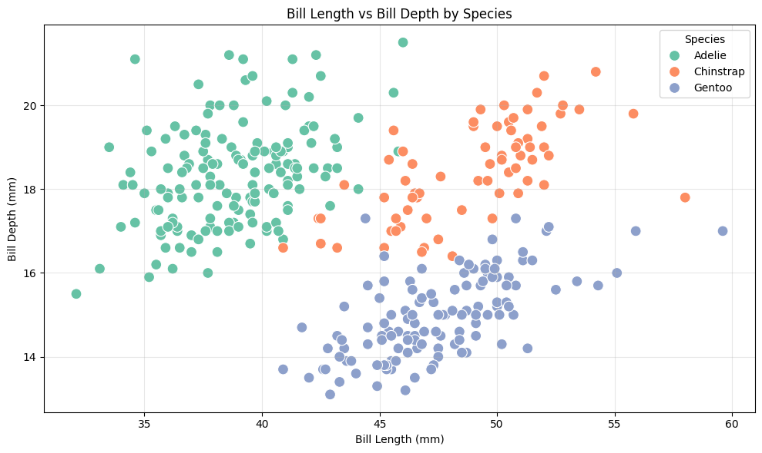
그래프 4: 부리 길이 vs 부리 깊이 산점도
인사이트
강한 양의 상관관계: 부리 길이와 깊이가 양의 상관
종별 군집화: 세 종이 산점도에서 명확히 분리됨
Adelie: 좌하단 (작은 부리)
Gentoo: 우상단 (큰 부리)
Chinstrap: 중간 위치
부리 형태가 종의 중요한 식별 특성
Bill Scatter

Slide 11
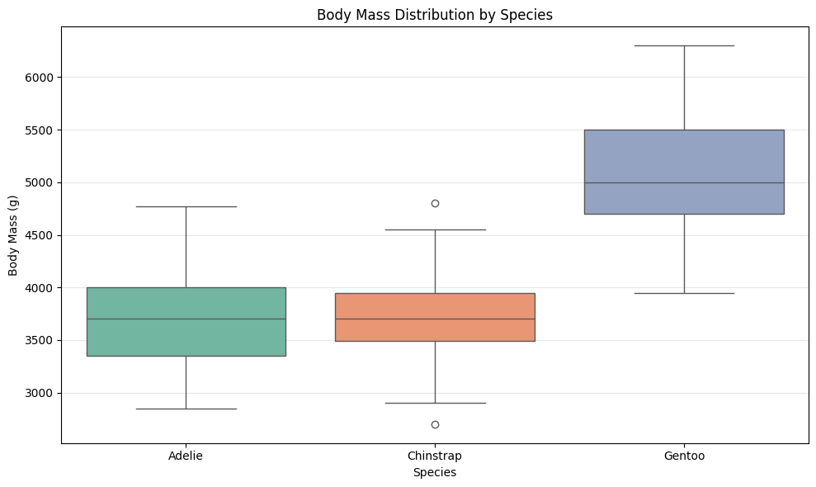
그래프 5: 종별 체질량 분포
인사이트
Gentoo가 가장 무거운 평균 체질량 (~5,076g)
Adelie와 Chinstrap은 유사한 체질량 (~3,700g)
Gentoo의 범위가 더 넓음 (변동성 높음)
체질량은 종 간 명확한 차이를 보이는 특성
Body Mass Boxplot

Slide 12
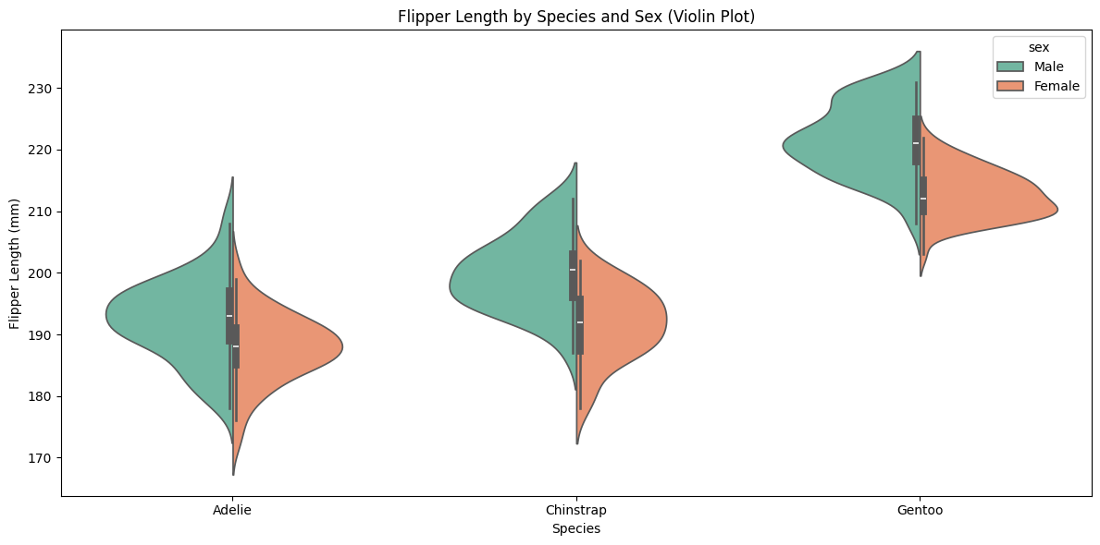
그래프 6: 종과 성별 날개 길이 분포
인사이트
성별 간 명확한 차이: 수컷이 암컷보다 날개가 더 김
모든 종에서 일관된 패턴
종별 차이:
Gentoo > Chinstrap > Adelie (날개 길이 순서)
바이올린 플롯 형태: 분포의 다양성을 시각적으로 표현
성 이형성(sexual dimorphism)이 명확함
Flipper Violin Plot

Slide 13
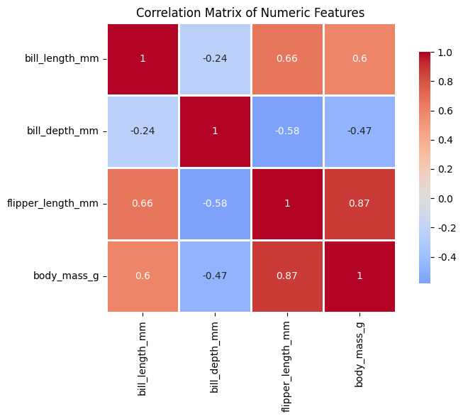
그래프 7: 수치형 변수 상관계수 히트맵
인사이트
강한 양의 상관: 모든 신체 측정값들이 양의 상관
가장 강한 상관:
체질량 vs 날개 길이 (r ≈ 0.87)
부리 길이 vs 체질량 (r ≈ 0.59)
약한 상관:
부리 깊이 vs 다른 변수들 (상대적으로 약함)
신체 크기가 통합적으로 증가하는 패턴
Correlation Matrix

Slide 14
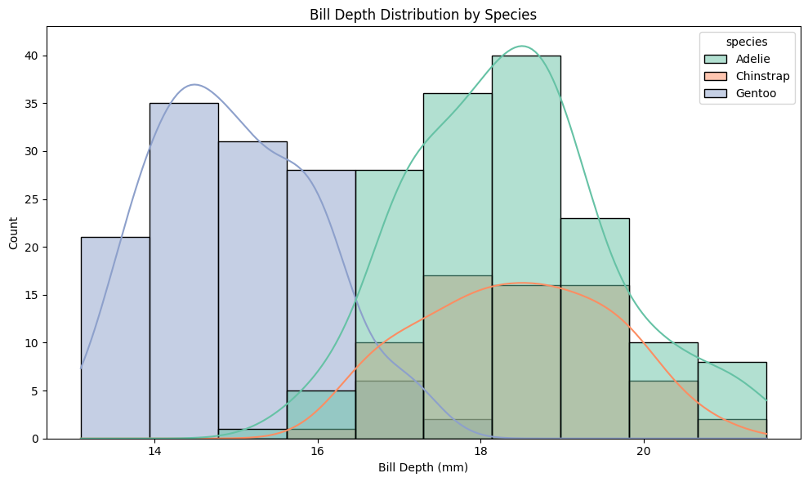
그래프 8: 부리 깊이 분포
인사이트
부리 깊이는 약 13mm~22mm 범위
중심이 약 17mm 주변에 집중
종별 차이:
Adelie & Chinstrap: 약 18mm (더 깊은 부리)
Gentoo: 약 15mm (더 얕은 부리)
부리 깊이는 종 간 특징을 구분하는 주요 지표
Bill Depth Distribution

Slide 15
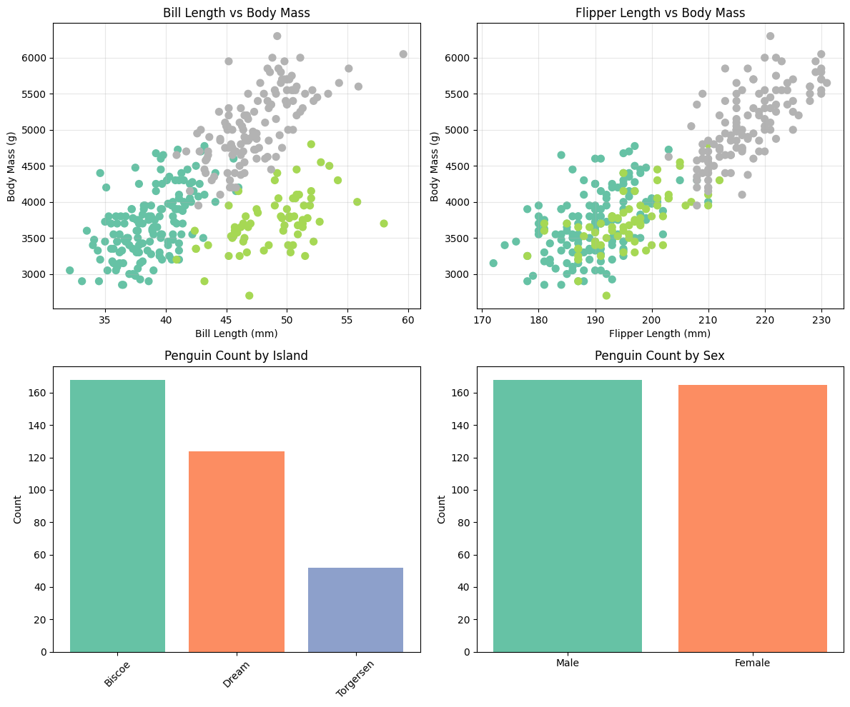
그래프 9: 주요 변수 간 관계 분석
인사이트
부리 길이 vs 체질량 관계: - 강한 선형 관계 (r ≈ 0.59) - 더 긴 부리를 가진 펭귄이 일반적으로 더 무거움
섬별 분포: - Biscoe (가장 큰 표본) - Dream, Torgersen은 상대적으로 작은 표본
성별 분포: - 수컷이 암컷보다 전반적으로 더 큼
Pairplot

Slide 16
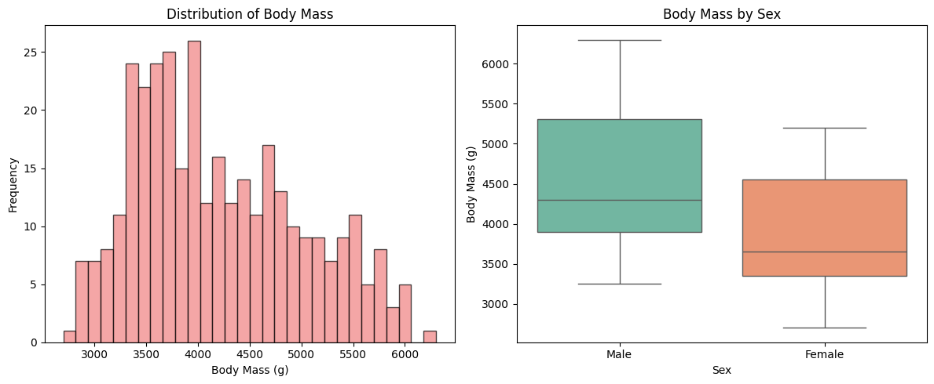
그래프 10: 체질량 분포 분석
인사이트
히스토그램 분석: - 체질량은 약 2,700g~6,300g 범위 - 약 4,200g 근처에 집중 - 다봉(multimodal) 분포 가능성 (종별 혼재)
성별 박스플롯: - 수컷 평균: ~4,546g - 암컷 평균: ~3,862g - 약 684g의 평균 차이 - 수컷이 약 18% 더 무거움
Body Mass Distribution

Slide 17
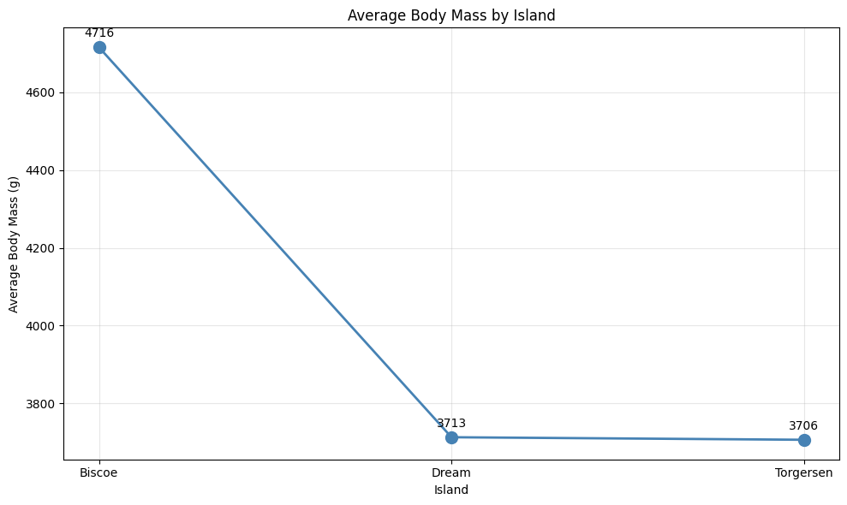
그래프 11: 섬별 평균 체질량
인사이트
Biscoe 섬: 가장 무거운 평균 체질량 (~4,716g)
Gentoo 종이 주를 이루기 때문
Dream 섬: 중간 수준 (~3,713g)
다양한 종의 혼합
Torgersen 섬: 가장 가벼움 (~3,706g)
Adelie 종만 분포
섬과 종의 조합이 체질량 특성 결정
Island Mass Line Plot

Slide 18
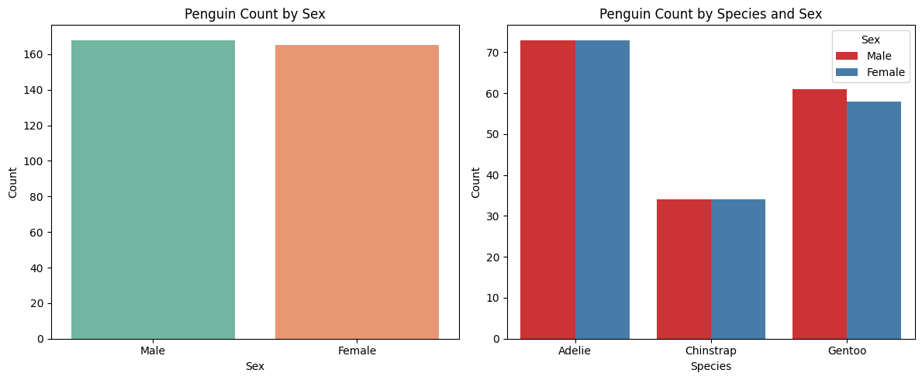
그래프 12: 성별 펭귄 개수
인사이트
전체 성별 분포: - 거의 균형잡힌 비율 (수컷 50.3%, 암컷 49.3%) - 표본이 성별로 균등하게 수집됨
종과 성별의 조합: - Adelie: 완벽한 성별 균형 (73M, 73F) - Gentoo: 수컷 약간 많음 (61M, 58F) - Chinstrap: 완벽한 성별 균형 (34M, 34F)
Sex Count

Slide 19
교차표 분석
종 | Biscoe | Dream | Torgersen
Adelie | 44 | 56 | 52
Chinstrap | 0 | 68 | 0
Gentoo | 124 | 0 | 0
종별 × 섬별 교차표

Slide 20
인사이트: - 종의 지리적 분포가 매우 특화됨 - Gentoo는 Biscoe 독점, Chinstrap은 Dream 독점 - Adelie만이 모든 섬에 분포

Slide 21
피봇테이블 분석
종 | 부리길이 | 부리깊이 | 날개길이 | 체질량
Adelie | 38.79mm | 18.35mm | 189.95mm | 3,700.66g
Chinstrap | 48.83mm | 18.42mm | 195.82mm | 3,733.09g
Gentoo | 47.50mm | 14.98mm | 217.19mm | 5,076.02g
종별 평균 신체 측정값

Slide 22
주요 발견: - Gentoo: 날개가 매우 길고 체질량 큼 - Adelie: 전반적으로 가장 작은 신체 크기 - Chinstrap: 중간 크기, 특히 부리 길이 특성

Slide 23
종합 인사이트 (1/2)
펭귄의 생물학적 특성 분석
1. 종 간 차별화 - 세 펭귄 종은 신체 특징이 명확히 구분됨 - 특히 부리 길이/깊이와 체질량이 주요 식별 특성
2. 지리적 특이성 - 각 종이 특정 섬에 고도로 특화됨 - Adelie만이 모든 서식지에 적응
3. 성 이형성 - 모든 종에서 수컷이 암컷보다 큼 - 체질량 차이: 평균 684g (약 18%)

Slide 24
종합 인사이트 (2/2)
생태학적 의미
4. 신체 크기 계층화 - Gentoo (가장 큼) > Chinstrap (중간) > Adelie (가장 작음) - 이는 먹이 경쟁 회피 전략 시사
5. 상관관계 분석 - 신체 크기 지표들이 강한 양의 상관 - 영양 상태와 환경 조건의 통합 영향
6. 데이터 품질 - 높은 표본 수와 균형잡힌 성별 비율 - 결측치 최소 (344개 중 2개만 결측)

Slide 25
결론 및 향후 과제
주요 결론
✓ 분류 정확도: 신체 측정값 만으로 종 분류 가능성 높음 ✓ 서식지 특이성: 종별 독점적 서식지 선호 ✓ 개체군 안정성: 균형잡힌 성별 비율과 표본
향후 연구 방향
머신러닝을 이용한 종 분류 모델 구축
시계열 데이터를 통한 개체군 변화 추적
환경 변수(수온, 먹이 가용성 등)와의 상관 분석
지구 온난화가 펭귄 서식지에 미치는 영향

